Slide 1
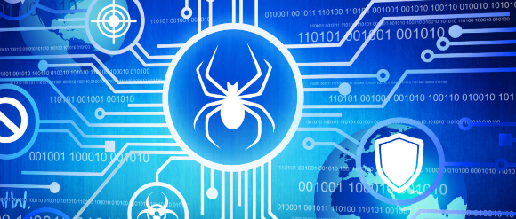





« Même crédit, pas le même prix.»

Slide 2
Qui sommes nous ?
Clément LANGUEDOC, Ingénieur IAM
Johanna MEGUEDAD, Analyste CSIRT
Passionnés de cybersécurité, nous nous sommes lancé le défi de créer notre propre SIEM, dédié PME qui souhaitent sécuriser leur SI sans y laisser un rein…

Slide 3
Quelle est notre cible ?
Notre SIEM propose les mêmes performances qu’ELK, Splunk etc. mais à coût largement inférieur
Les petites entreprises sont notre première cible puisqu’elles n’ont en général pas de budget pour la sécurité du SI.
La sécurité du SI est toujours un équilibre entre coût et risque

Slide 4
Architecture de l’application
Frontend : React (pk react?)
Backend : Rust (pk Rust?)
API et middleware (pouvoir expliquer le choix de la logique d’implémentation)

Slide 5
Ingestion de logs
Notre SIEM est capable de gérer l’ingestion de milliers de logs car elle ne les stocke pas en base de données, nous avons intégrer une logique de ‘queue’ (à compléter)
HTTP → Queue → Worker → Batch DB → Rule Engine async

Slide 6
Politique
Stockage des logs par défaut 1 an mais une demande peut-être faite pour modifier cette durée.
Une adresse mail de support existe pour tout problème rencontré
Un compte premier administrateur existe et est accessible uniquement par les membres de Medtech.

Slide 7
Incorporation du siem
Comment allons nous incorporer notre SIEM au réseau d’une entreprise ? TRES IMPORTANT ON DOIT absolument savoir ça !!!
Voir documentation Splunk : comment intégrer Splunk à son entreprise ? Recopier doc.

Slide 8
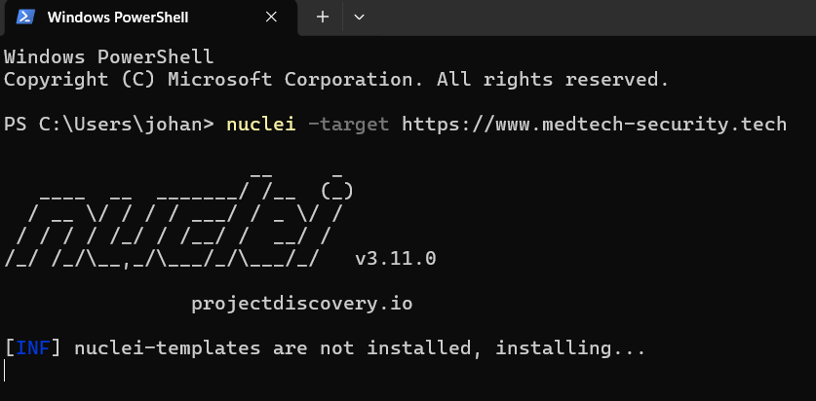
SCAn de vulnerabilités
Nous utilisons nuclei pour effectuer nos scans de vulnérabilités sur notre application.
nuclei -target https://www.medtech-security.tech

Slide 9
Ameliorations a apporter
Notre projet est en cours de perfectionnement, nous avons encore quelques améliorations à apporter telles que :
- système de paiement (Stripe)
- Email automatique généré lorsqu’une alerte avec une criticité élevée est détectée
- Infra virtualisée avec exemple d’incorporation du SIEM
- plus de granularité dans les permissions des utilisateurs
Patch des vuln détectées avec le scan

